Slide 1

웹 기술 활용
05주-JavaScript

Slide 2
Javascript
웹 브라우저에서 사용하는 프로그래밍 언어
유럽 컴퓨터 제조 협회(European Computer Manufacturer’s Association)는 자바스크립트를 ECMAScript라는 이름으로 표준화
웹 문서의 내용을 동적으로 바꾸거나 마우스 클릭 같은 이벤트 처리
웹은 애플리케이션으로 발전

Slide 3
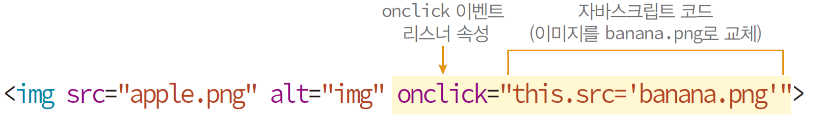
자바스크립트 코드의 위치
자바스크립트 코드 작성이 가능한 위치
1. HTML 태그의 이벤트 리스너 속성에 작성
2. <script></script> 태그에 작성
3. 자바스크립트 파일에 작성
4. URL 부분에 작성
HTML 태그의 이벤트 리스너에 자바스크립트 코드 작성

Slide 4
<script></script> 태그에 자바스크립트 작성
특징
<head></head>나 <body></body> 내 어디든 가능
웹 페이지 내에 여러 번 삽입 가능

Slide 5
자바스크립트 코드를 별도 파일에 작성
자바스크립트 코드 파일 저장
확장자 .js 파일에 저장
<script> 태그 없이 자바스크립트 코드만 저장
여러 웹 페이지에서 불러 사용
웹 페이지마다 자바스크립트 코드 작성 중복 불필요
<script> 태그의 src 속성으로 파일을 불러 사용
<script src=“파일이름.js”>
// HTML5부터 이곳에 자바스크립트 코드 추가 작성하면 안 됨
</script>

Slide 6
자바스크립트 식별자
식별자
자바스크립트 프로그램의 변수, 상수(리터럴), 함수의 이름
식별자 만드는 규칙
첫 번째 문자 : 알파벳(A-Z, a-z), 언더스코어(_), $ 문자만 사용 가능
두 번째 이상 문자 : 알파벳, 언더스코어(_), 0-9, $ 사용 가능
대소문자는 구분되어 다루어짐
myHome과 myhome은 다른 식별자
자바스크립트 예약어 사용 불가
false, for, if, null 등 자바스크립트 예약어 사용 불가

Slide 7
자바스크립트 식별자
식별자 사용 사례
6variable; // (x) 숫자로 시작할 수 없음
student_ID; // (0)
_code; // (0) 맞지만 권하지 않음
if; // (x) 예약어 if 사용 불가
%calc // (x) % 사용 불가
bar, Bar; // (0) bar와 Bar는 서로 다른 식별자임에 주의

Slide 8
자바스크립트 출력
기본 출력 방법 : alert ( ) 함수를 사용
Alert ( ) 함수
가장 기본적인 출력 방법
브라우저에 경고창을 띄울 수 있음
alert ( ) 함수의 사용 예 :
함수의 괄호 안에는 문자열 입력
alert(value + ' JavaScript');

Slide 9
데이터 타입
자바스크립트 언어에서 다루는 데이터 종류
숫자 타입 : 정수, 실수(예: 42, 3.14)
논리 타입 : 참, 거짓(예: true, false)
문자열 타입(예: ‘좋은 세상’, "a", "365", "2+4")
객체 레퍼런스 타입 : 객체를 가리킴. C 언어의 포인터와 유사
null : 값이 없음을 표시하는 특수 키워드.

Slide 10
변수
변수 : 자바스크립트 데이터 저장 공간
변수 선언 : 변수 이름을 정하고, 저장 공간 할당
var 키워드로 선언하는 방법
var 없이 선언
age가 이미 선언된 변수이면, 존재하는 age에 21 저장
자바스크립트에는 변수 타입 없음
변수 타입 선언하지 않음
변수에 저장되는 값에 대한 제약 없음
var score; // 변수 score 선언
var year, month, day; // year, month, day의 3 개의 변수 선언
var address = “서울시”; // address 변수를 선언하고 “서울시”로 초기화
age = 21; // var 없이, 변수 age를 선언하고 21로 초기화
var score; // 정상적인 변수 선언
int score; // 오류. 변수 타입 int 없음
score = 66.8; // 실수도 저장 가능
score = “high”; // 문자열로 저장 가능

Slide 11
지역변수와 전역변수
지역변수 | 전역변수
함수 내에 var 키워드로 선언 | 함수 밖에 선언되거나, 함수 내에 var 키워드 없이 선언된 변수
선언된 함수 내에서만 사용 | 프로그램 전역에서 사용
var x; // 전역변수 x
function f() {
var y; // 지역변수 y 선언
x = 10; // 전역 변수 x에 10 저장
y = 10; // 지역 변수 y에 10 저장
z = 10; // 새로운 전역변수 z 선언. 10으로 초기화
}

Slide 12
this로 전역변수 접근
지역 변수와 전역 변수의 이름을 같을 때
전역 변수에 접근하고자 할 때 : this.전역변수
var x; // 전역변수
function f() {
var x; // 지역변수
x = 1; // 지역변수 x에 1 저장
this.x = 100; // 전역변수 x에 100 저장
}

Slide 13
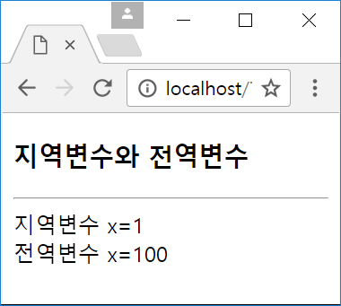
예제 지역변수와 전역변수
<!DOCTYPE html>
<html>
<head>
<title>지역변수와 전역변수</title></head>
<body>
<h3>지역변수와 전역변수</h3>
<hr>
<script>
var x=100; // 전역변수 x
function f() { // 함수 f() 선언
var x=1; // 지역변수 x
document.write("지역변수 x=" + x);
document.write("<br>");
document.write("전역변수 x=" + this.x);
}
f(); // 함수 f() 호출
</script>
</body>
</html>

Slide 14
변수의 재선언
<!DOCTYPE html>
<html>
<head>
<script>
var value = 10;
value += 20;
alert(value);
var value = 'Hello' + '..!';
alert(value + ' JavaScript');
</script>
</head>
<body>
</body>
</html

Slide 15
자료형 검사
typeof 연산자
자료형을 확인할 때 사용
typeof (52)
Undefined
정의하지 않은 자료형 의미
변수로 선언하지 않은 식별자가 갖는 자료형
변수를 선언했지만 초기화하지 않았을 때 undefined 자료형을 갖음

Slide 16
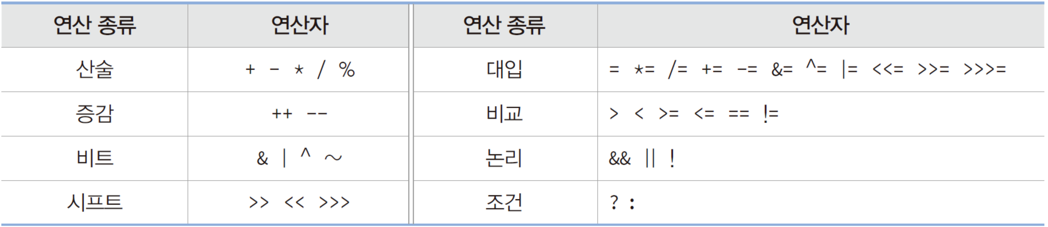
자바스크립트의 식과 연산
자바스크립트의 연산과 연산자 종류

Slide 17
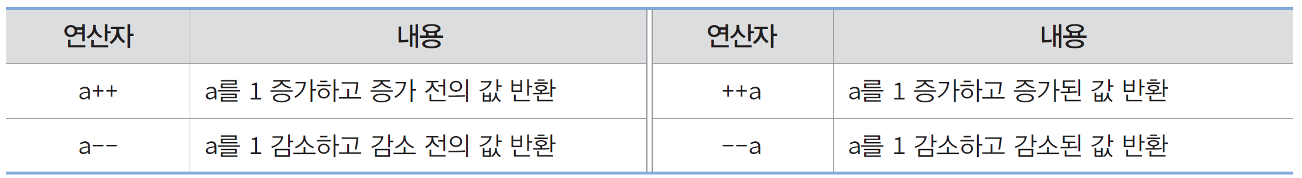
증감 연산자
증감 연산자 : ++, --
(a) 전위연산자
a = 1;
b = ++ a;
(b) 후위연산자
a = 1;
b = a ++;
①
①
②
a=2
②
a=2
b=2
b=1
a++의 연산은 증가 전의 값 1을 반환하여 b의 값은 1이 됨

Slide 18
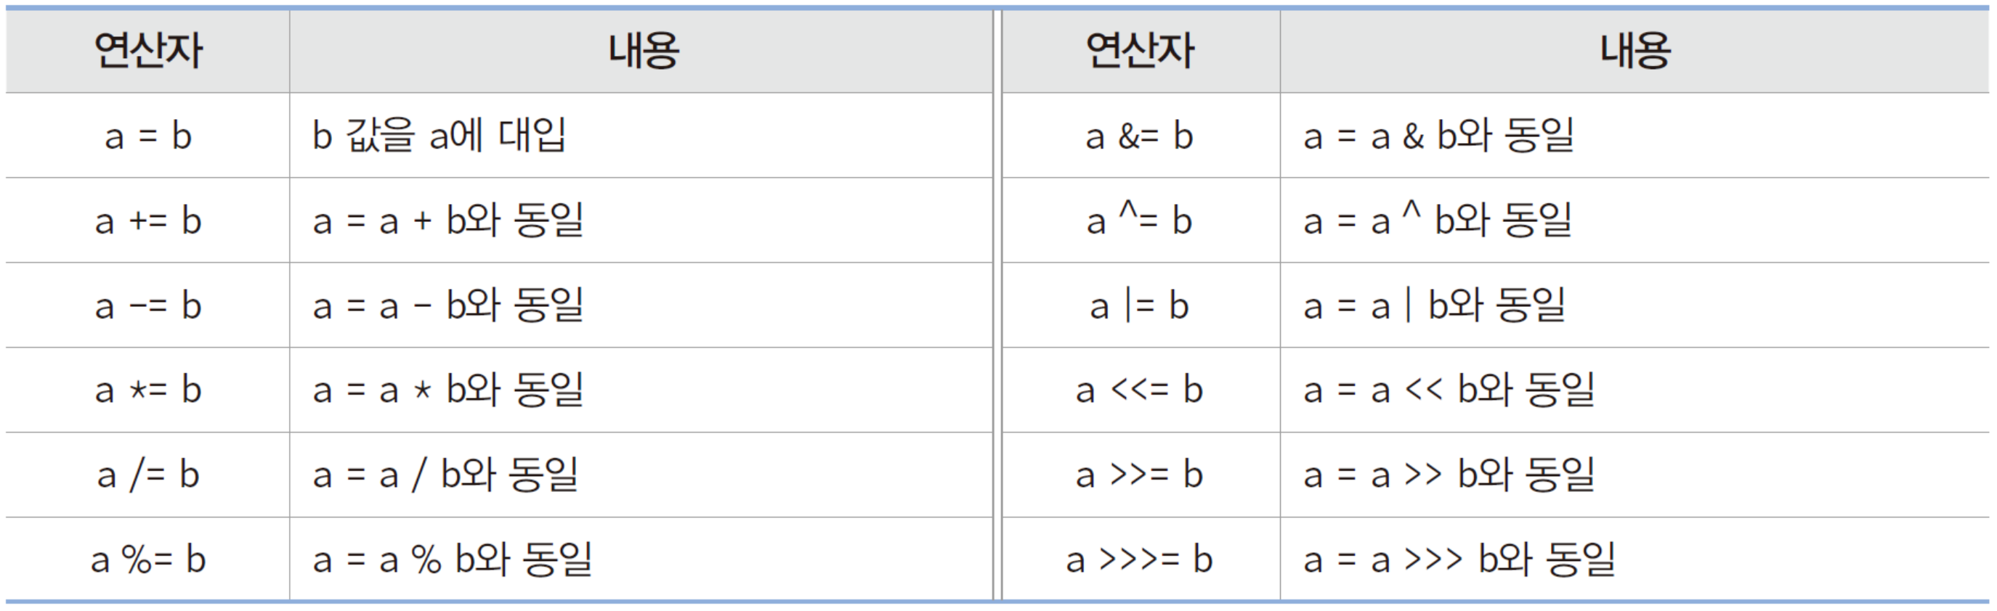
대입 연산자
대입 연산 : 오른쪽 식의 결과를 왼쪽 변수에 대입
대입연산자 종류
var a=1, b=3;
a = b; // a에 b의 값이 대입되어 a=3, b=3이 된다.
a += b; // a = a + b의 연산이 이루어져, a=6, b=3이 된다.

Slide 19
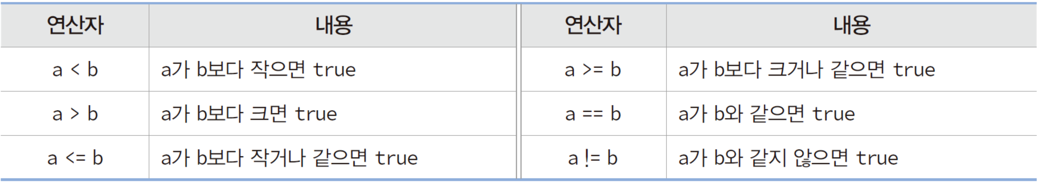
비교 연산자
비교 연산 : 두 값 비교, true나 false의 결과를 내는 연산
비교 연산자 종류
var age = 25;
var result = (age > 20); // age가 20보다 크므로 result는 true

Slide 20
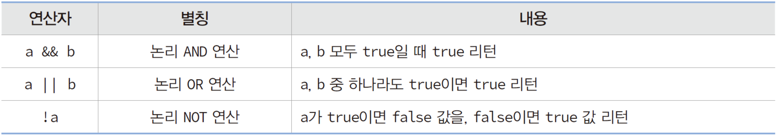
논리 연산자
논리 연산 : AND, OR, NOT
논리 연산 종류
var score = 90;
var age = 20;
var res = ((score > 80) && (age < 25)); // res=true

Slide 21
문자열 연산자
“abc” + “de” // “abcde”
“abc” + 23 // “abc23”
23 + “abc” // “23abc”
23 + “35” // “2335”
23 + 35 // 58, 정수 더하기
문자열 연결
+, +=
순서에 유의
문자열 비교
비교 연산자(!=, ==, > , <, <=, >=)는 문자열 비교에 사용
사전 순으로 비교 결과 리턴
23 + 35 + “abc”; // 23 + 35 -> 58로 먼저 계산, 58 + “abc“ -> “58abc“
“abc” + 23 + 35; // “abc“ + 23 -> “abc23“로 먼저 계산, “abc23“ + 35 -> ”abc2335“
var name = "kitae";
var res = (name == "kitae"); // 비교 결과 true, res = true
var res = (name > “park”); // name이 “park”보다 사전순으로 앞에 나오므로 res = false

Slide 22
if, if-else
if, if-else 문
if(조건식) {
… 실행문 … // 조건식이 참인 경우
}
if(a > b) {
document.write(“a가 크다“);
}
if(조건식) {
… 실행문1 … // 조건식이 참인 경우
}
else {
… 실행문2 … // 조건식이 거짓인 경우
}
if(a > b) {
document.write(“a가 크다“);
}
else {
document.write(“a가 크지 않다“);
}
if(조건식1) {
실행문1 // 조건식1이 참인 경우
}
else if(조건식2) {
실행문2 // 조건식2가 참인 경우
}
…………
else {
실행문n; // 앞의 모든 조건이 거짓인 경우
}
if(a > b) {
document.write(“a가 크다“);
}
else if(a < b) {
document.write(“b가 크다“);
}
else
document.write(“a와 b는 같다“);

Slide 23
switch 문
switch 문
값에 따라 서로 다른 코드를 실행할 때, switch 문 적합
switch(식) {
case 값1: // 식의 결과가 값1과 같을 때
실행 문장 1;
break;
case 값2: // 식의 결과가 값2와 같을 때
실행 문장 2;
break;
...
case 값m:
실행 문장 m; // 식의 결과가 값과 같을 때
break;
default: // 어느 값과도 같지 않을 때
실행 문장 n;
}
var fruits="사과";
switch(fruits) {
case "바나나":
price = 200; break;
case "사과":
price = 300; break;
case "체리":
price = 400; break;
default:
document.write("팔지 않습니다.");
price = 0;
}
// switch 문의 실행 결과 price=300

Slide 24
case 문의 ‘값’
case 문의 ‘값’은 상수(리터럴)만 가능
잘 작성된 case 문
case 문의 ‘값’에 변수나 식은 사용 불가
잘못 작성된 case 문
case 1 :
case 2.7 :
case “Seoul” :
case true :
case 2+3 : // 2+3은 먼저 5로 계산되어 case 5:와 동일
case a : // 오류. 변수 a 사용 불가
case a > 3 : // 오류. 식(a>3) 사용 불가

Slide 25
switch 문에서 break 문의 역할
break 문
switch 문 종료
break; 문을 만날 때까지 아래로 코드 계속 실행
var city="Seoul";
switch(city) {
case "Seoul":
document.write("서울");
break;
case "NewYork":
document.write("뉴욕");
break;
case "Paris":
document.write("파리");
break;
}
var day="월";
switch(day) {
case "월":
case "화":
case "수":
case "목":
case "금": document.write("정상영업");
break;
case "토":
case "일": document.write("휴일");
break;
}
서울뉴욕
정상영업
break;를 만날 때까지 아래로 실행을
계속하는 사례
(b) 여러 case에 대해 동일한 코드를 실행하도록
의도적으로 break; 를 생략한 경우

Slide 26
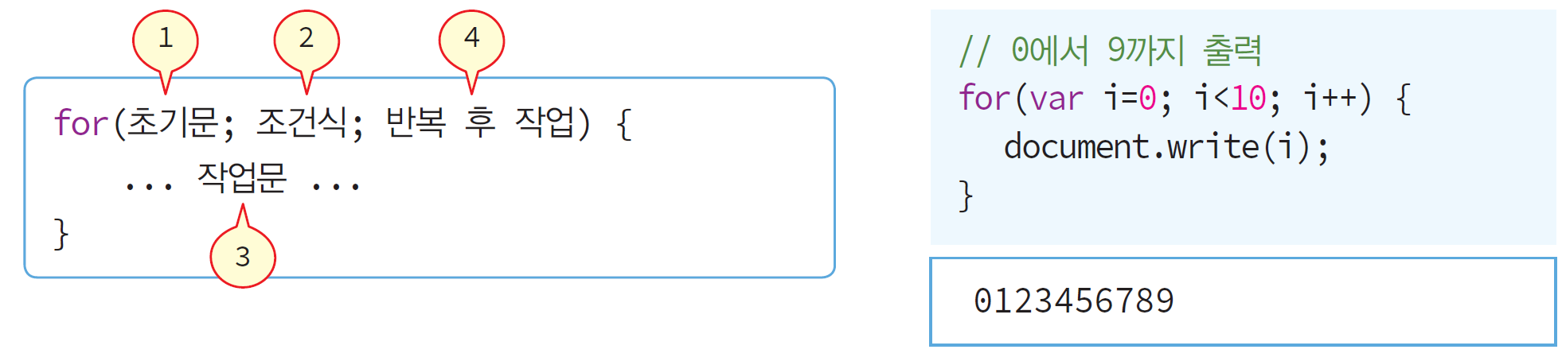
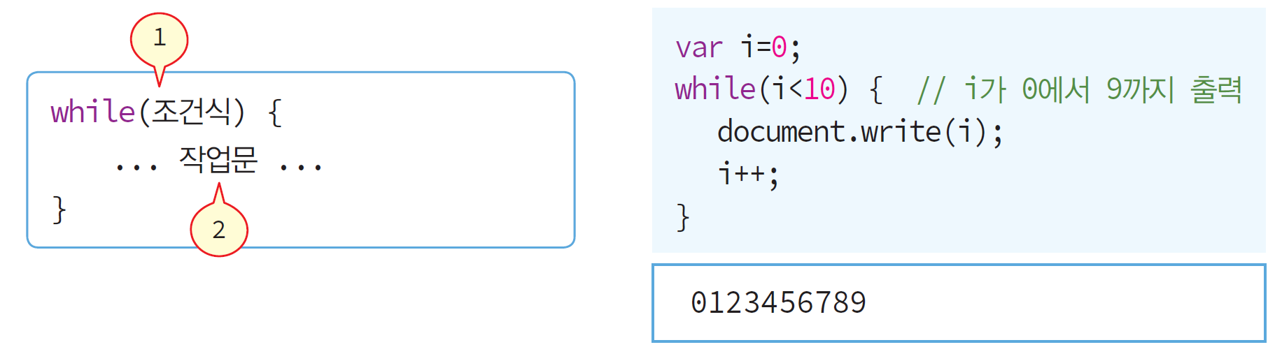
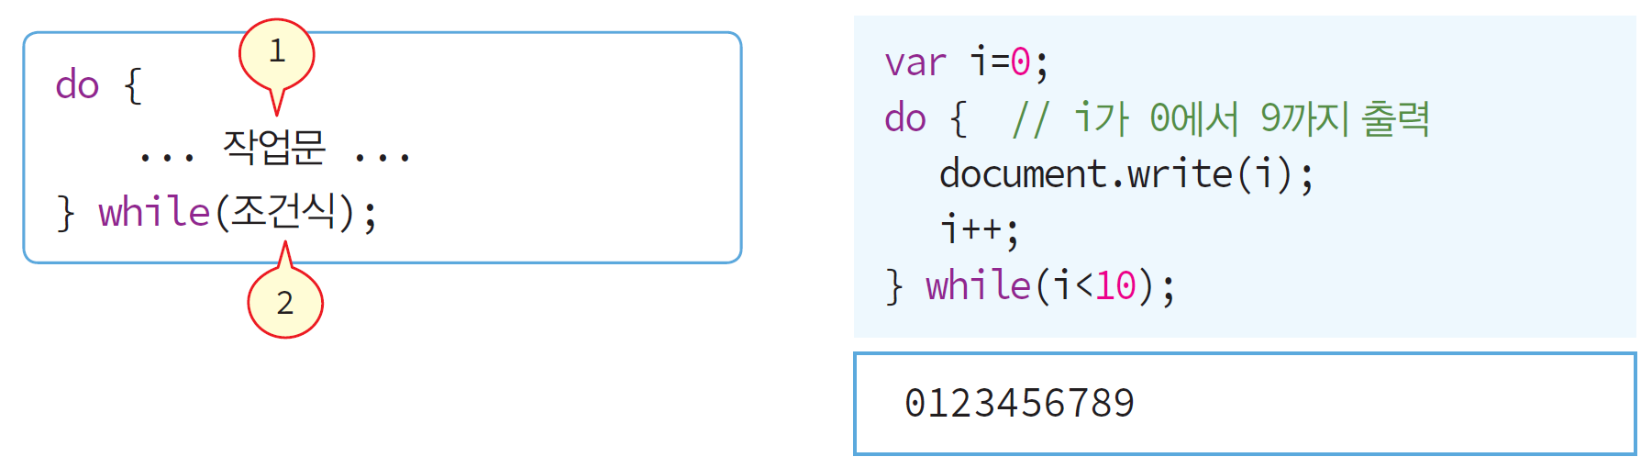
반복문
for 문
while 문
do-while 문

Slide 27
반복문 내의 break 문과 continue 문
break 문 : 가장 안쪽 반복문 하나만 벗어나도록 제어
continue 문 : 반복 코드 실행 중단, 다음 반복으로 점프
for( … ) {
.................
break;
.................
}
................
................
................
for( … ) {
while( … ) {
.................
break;
.................
}
.................
}
현재 반복문만 벗어남
(a) 반복문 벗어나기
(b) 중첩 반복에서 현재 반복문만 벗어남
for(초기문; 조건식; 반복 후 작업) {
.........
continue;
.........
}
while(조건식) {
.........
continue;
.........
}
do {
.........
continue;
.........
} while(조건식);

Slide 28
자바스크립트 입력
숫자를 입력 받는 방법
문자열을 입력 받은 후 숫자로 변환
문자열을 입력을 할 때 사용하는 함수는 prompt() – 매개변수 두 개 필요
prompt("메시지", "디폴트 입력값") 함수
var ret = prompt("이름을 입력하세요", “유상현");
confirm("메시지") 함수
“메시지”를 출력하고 ‘확인/최소(OK/CANCEL)’버튼을 가진 다이얼로그 출력
‘확인’ 버튼을 누르면 true, '취소' 버튼이나 강제로 다이얼로그를 닫으면 false 리턴

Slide 29
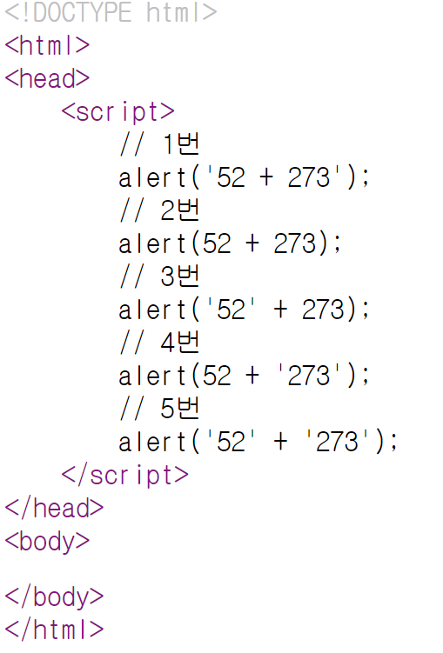
문자열과 숫자를 더하는 자료형
숫자와 문자열을 덧셈 연산하면 문자열 우선

Slide 30
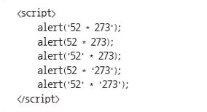
문자열과 숫자를 곱하는 자료형
더하기 연산자를 제외한 사칙 연산자는 숫자가 우선
첫 번째를 제외하면 14196을 출력

Slide 31
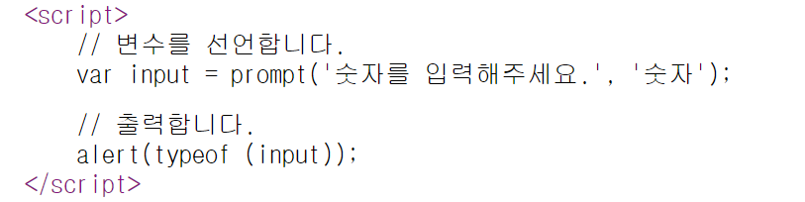
강제로 자료형 변환시키기
다른 자료형을 숫자로 - Number() 함수
다른 자료형은 문자열로 - String() 함수
prompt() 함수
문자열만 입력 가능

Slide 32
숫자와 문자열 자료형 변환
Number() 함수
숫자로 바꾸려면 Number() 함수 사용
NaN
NaN(Not a Number) 값 출력 : 숫자가 아닌 값 입력 시
NaN은 자료형 숫자이나 자바스크립트로 나타낼 수 없는 숫자를 의미

Slide 33
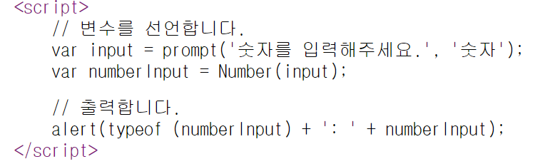

Slide 34
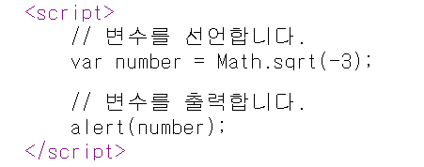

Slide 35
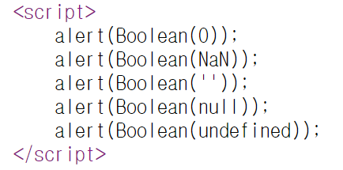
숫자와 문자열 자료형 변환
불 자료형으로 변환할 때 사용
아래의 다섯 가지 경우가 false로 변환
이 다섯 가지를 제외한 모든 경우 true로 변환
문자열 ‘0’과 문자열 ‘false’는 문자열이므로 true

Slide 36
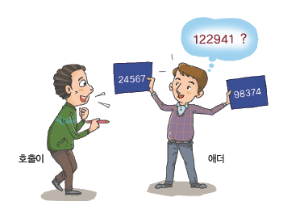
함수
함수란?
목적을 가지고 작성된 코드 블록
데이터 전달받아 처리한 후 결과를 돌려주는 코드 블록
함수 개념
애더야
더하기 부탁해

Slide 37
함수의 구성과 호출
함수 선언
함수 이름
매개 변수
함수의 구성
함수 호출
함수의 코드 실행 요청
function 함수이름(arg1, arg2,..., argn) {
...프로그램 코드...
결과를 리턴하는 return 문
}
function adder ( a, b ) {
var sum;
sum = a + b;
return sum; // 덧셈 합 리턴
}
반환 키워드
반환 값
◆
함수 호출문
var n = adder(10, 20);
function adder(a, b) {
var sum;
sum = a + b;
return sum;
}
호출
❖
⬥
30
함수 코드

Slide 38
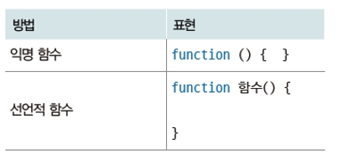
함수의 구성과 호출
익명 함수 생성 - 함수 이름을 입력하지 않고 만들기
선언적 함수 생성 - 함수 이름을 입력해서 만들기

Slide 39
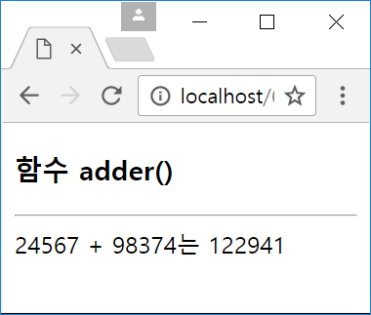
adder() 함수 작성 및 호출
<!DOCTYPE html>
<html>
<head>
<title>함수</title>
<script>
function adder(a, b) { // 함수 작성
var sum;
sum = a + b;
return sum;
}
</script>
</head>
<body>
<h3>함수 adder()</h3>
<hr>
<script>
var n = adder(24567, 98374); // 함수 호출
document.write("24567 + 98374는 " + n + "<br>");
</script>
</body>
</html>

Slide 40
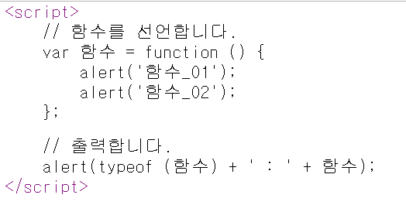
익명함수 선언

Slide 41
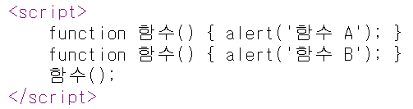
선언적 함수의 재정의

Slide 42
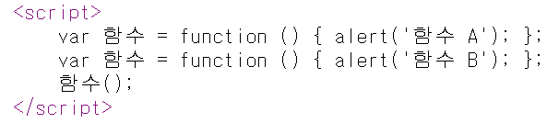
익명 함수의 재정의

Slide 43
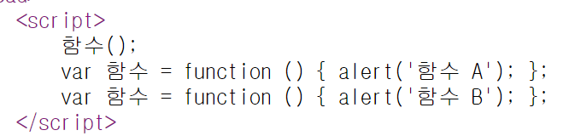
익명함수 재정의

Slide 44
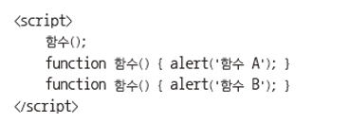
익명함수 재정의

Slide 45
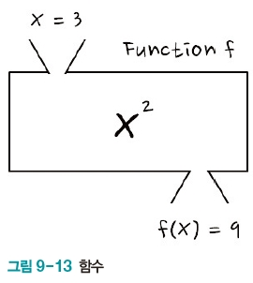
매개변수와 반환 값
매개변수와 반환 값
매개변수
함수의 괄호 안에 집어넣어 함수 쪽에 추가적인 정보를 전달하는 것
리턴 값
함수를 실행한 결과를 반환 값

Slide 46
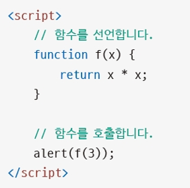
매개변수와 반환 값이 있는 함수

Slide 47
매개변수
함수 호출과 함수 연결의 매개가 되는 변수
함수 생성 시 지정한 매개 변수의 수가 많거나 적은 사용도 허용
지정하지 않은 매개변수는 undefined로 입력

Slide 48
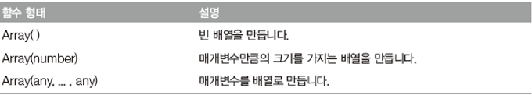
가변 인자 함수
가변 인자 함수란?
매개변수의 개수가 변할 수 있는 함수
매개변수가 선언된 형태와 다르게 사용했을 때 매개변수를 모두 활용하는 함수를 의미
가변인자 함수의 예 : Array( ) 함수

Slide 49
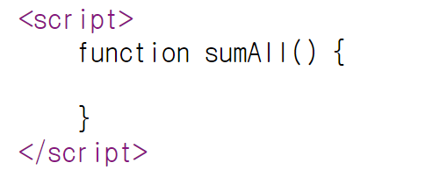
sumAll( ) 함수
arguments
자바스크립트 내부 변수의 기본으로 제공
매개변수의 배열

Slide 50
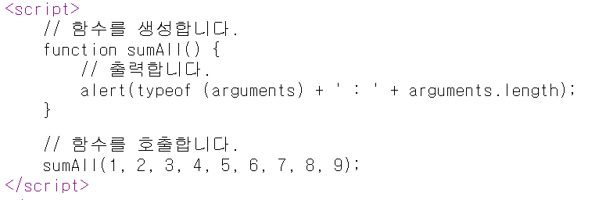
sumAll( ) 함수

Slide 51
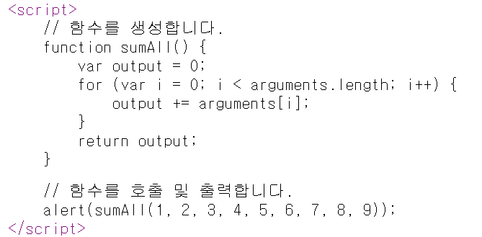
sumAll( ) 함수

Slide 52
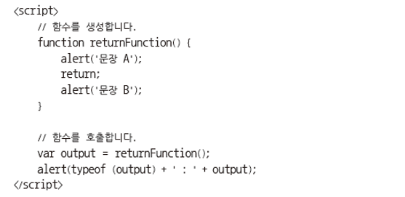
리턴값
리턴 키워드
함수 실행 중 함수를 호출한 곳으로 돌아가라는 의미
리턴 키워드 뒤에 값을 입력하지 않을 경우
리턴하지 않으면 아무것도 들어가지 않음

Slide 53
내부 함수
프로그램 개발 시 일어나는 충돌을 막는 방법
내부 함수는 함수 내부에 선언

Slide 54
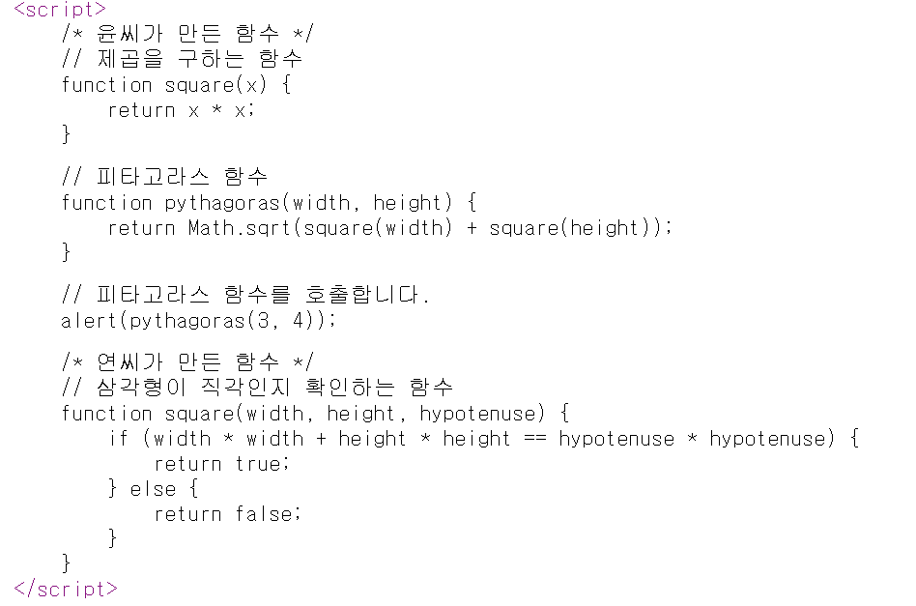

Slide 55
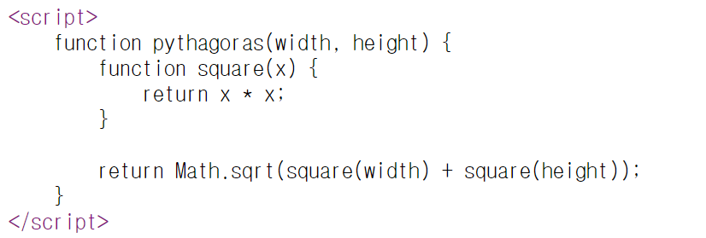

Slide 56
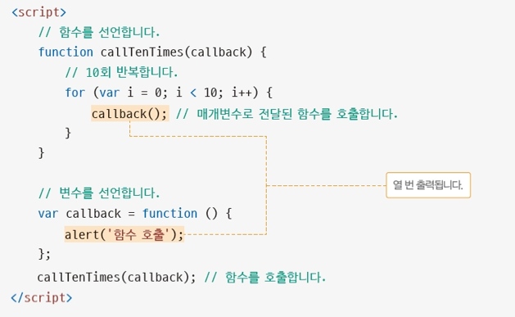
콜백함수
매개변수로 전달되는 함수

Slide 57
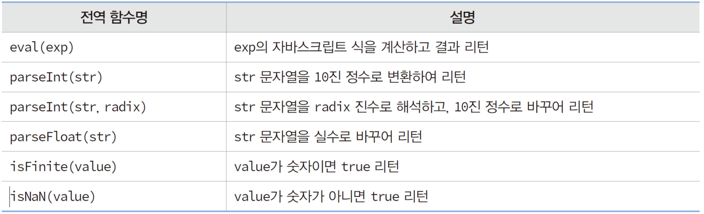
자바스크립트에서 제공하는 전역 함수
대표적인 자바스크립트 함수
eval() 함수
예) var res = eval("2*3+4*6"); // res는 30
parseInt() 함수
예) var l = parseInt("32"); // "32"를 10진수로 변환, 정수 32 리턴
var n = parseInt("0x32"); // "0x32"를 16진수로 해석, 정수 50 리턴
isNaN() 함수
예) isNaN(32) // false 리턴
isNaN("32") // false 리턴
isNaN("hello") // true 리턴

Slide 58
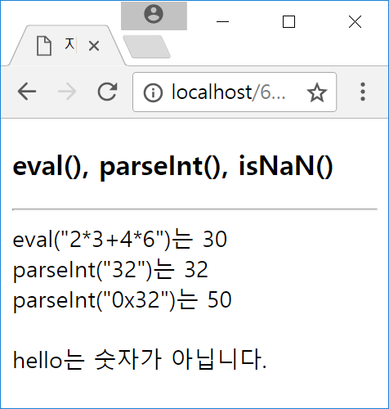
eval(), parseInt(), isNaN()
<!DOCTYPE html>
<html>
<head>
<title>자바스크립트 전역함수</title>
<script>
function evalParseIntIsNaN() {
var res = eval("2*3+4*6"); // res는 30
document.write("eval(\"2*3+4*6\")는 " + res + "<br>");
var m = parseInt("32");
document.write("parseInt(\"32\")는 " + m + "<br>");
var n = parseInt("0x32");
document.write("parseInt(\"0x32\")는 " + n + "<br><br>");
// "hello"는 정수로 변환할 수 없으므로 parseInt("hello")는 NaN 리턴
n = parseInt("hello");
if(isNaN(n)) // true
document.write("hello는 숫자가 아닙니다.");
}
</script>
</head>
<body>
<h3>eval(), parseInt(), isNaN()</h3>
<hr>
<script>
evalParseIntIsNaN();
</script>
</body>
</html>

Slide 59
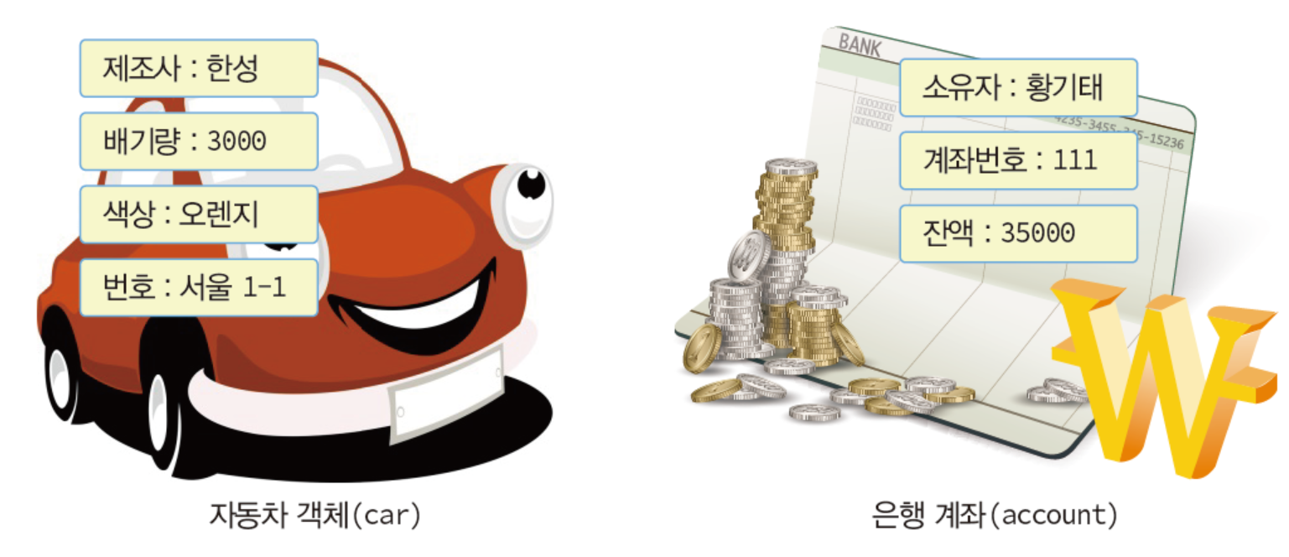
객체 개념
현실 세계는 객체들의 집합
사람, 책상, 자동차, TV 등
객체는 자신만의 고유한 구성 속성
자동차: <색상:오렌지, 배기량:3000CC, 제조사:한성, 번호:서울1-1>
사람: <이름:최예나, 나이:21, 성별:여, 주소:서울>
은행계좌: <소유자:유상현, 계좌번호:111, 잔액:35000원>

Slide 60
자바스크립트 객체
자바스크립트 객체 구성
여러 개의 프로퍼티(property)와 메소드로 구성
프로퍼티 : 객체의 고유한 속성(변수)
메소드(method) : 함수
owner
“유상현”
var account = {
owner : ＂유상현",
code : "111",
balance : 35000,
deposit : function() { … },
withdraw : function() { … },
inquiry : function() { … }
};
code
“111”
프로퍼티
balance
35000
deposit()
inquiry()
메소드
withdraw()
account 객체를 만드는 자바스크립트 코드
자바스크립트 객체 account

Slide 61
자바스크립트 객체 종류
자바스크립트는 객체 기반 언어
자바스크립트는 객체 지향 언어 아님
자바스크립트 객체의 유형
1. 코어 객체
자바스크립트 언어가 실행되는 어디서나 사용 가능한 기본 객체
기본 객체로 표준 객체
Array, Date, String, Math 타입 등
웹 페이지 자바스크립트 코드에서 혹은 서버에서 사용 가능
2. HTML DOM 객체
HTML 문서에 작성된 각 HTML 태그들을 객체화한 것들
HTML 문서의 내용과 모양을 제어하기 위한 목적
W3C의 표준 객체
3. 브라우저 객체
자바스크립트로 브라우저를 제어하기 위해 제공되는 객체
BOM(Brower Object Model)에 따르는 객체들
비표준 객체

Slide 62
코어 객체
코어 객체 종류
Array, Date, String, Math 등
코어 객체 생성
new 키워드 이용
객체가 생성되면 객체 내부에 프로퍼티와 메소드들 존재
객체 접근
객체와 멤버 사이에 점(.) 연산자 이용
var today = new Date(); // 시간 정보를 다루는 Date 타입의 객체 생성
var msg = new String(“Hello”); // “Hello” 문자열을 담은 String 타입의 객체 생성
obj.프로퍼티 = 값; // 객체 obj의 프로퍼티 값 변경
변수 = obj.프로퍼티; // 객체 obj의 프로퍼티 값 알아내기
obj.메소드(매개변수 값들); // 객체 obj의 메소드 호출

Slide 63
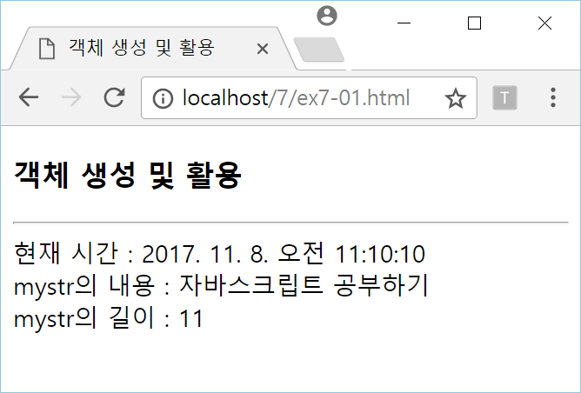
자바스크립트 객체 생성 및 활용
<!DOCTYPE html>
<html>
<head><title>객체 생성 및 활용</title></head>
<body>
<h3>객체 생성 및 활용</h3>
<hr>
<script>
// Date 객체 생성
var today = new Date();
// Date 객체의 toLocaleString() 메소드 호출
document.write("현재 시간 : " + today.toLocaleString()
+ "<br>");
// String 객체 생성
var mystr= new String("자바스크립트 공부하기");
document.write("mystr의 내용 : " + mystr + "<br>");
document.write("mystr의 길이 : " + mystr.length + "<br>");
// mystr.length=10; // 이 문장은 오류이다.
</script>
</body>
</html>
객체 생성
메소드 호출
프로퍼티 읽기

Slide 64
자바스크립트 배열
배열
여러 개의 원소들을 연속적으로 저장
전체를 하나의 단위로 다루는 데이터 구조
배열 생성 사례
0에서 시작하는 인덱스를 이용하여 배열의 각 원소 접근
var cities = [“Seoul”, “New York”, “Paris”];
var n = [4, 5, -2, 28, 33];
cities
“Seoul”
“New York”
“Paris”
cities[0]
n
4 | 5 | -2 | 28 | 33
cities[1]
n[0]
n[1]
n[2]
n[3]
n[4]
cities[2]
var name = cities[0]; // name은 “Seoul”
cities[1] = “Gainesville”; // “New York” 자리에 “Gainesville” 저장

Slide 65
자바스크립트에서 배열을 만드는 방법
배열 만드는 2가지 방법
[]로 배열 만들기
Array 객체로 배열 만들기
[]로 배열 만들기
[] 안에는 원소들의 초기 값 나열
배열 크기
배열의 크기는 고정되지 않고, 마지막 원소 추가 시 늘어남
var week = [“월”, “화”, “수”, “목”, “금”, “토”, “일”];
var plots = [-20, -5, 0, 15, 20];
plots[5] = 33; // plots 배열에 6번째 원소 추가. 배열 크기는 6이 됨
plots[6] = 22; // plots 배열에 7번째 원소 추가. 배열 크기는 7이 됨
plots[10] = 33; // 오류. 인덱스 10은 plots 배열의 영역을 벗어났음

Slide 66
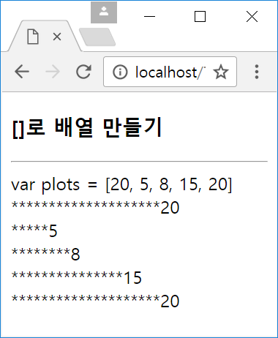
[]로 배열 만들기
[]로 정수 5를 저장할 배열을 만들고, 원소의 값만큼 ‘*’를 출력하는 프로그램을 작성하라.
<!DOCTYPE html>
<html><head><title>[]로 배열 만들기</title></head>
<body>
<h3>[]로 배열 만들기</h3>
<hr>
<script>
var plots = [20, 5, 8, 15, 20]; // 원소 5개의 배열 생성
document.write("var plots = [20, 5, 8, 15, 20]<br>");
for(i=0; i<5; i++) {
var size = plots[i]; // plots 배열의 i번째 원소
while(size>0) {
document.write("*");
size--;
}
document.write(plots[i] + "<br>");
}
</script>
</body>
</html>

Slide 67
Array로 배열 만들기
초기 값을 가진 배열 생성
초기화되지 않은 배열 생성
일정 크기의 배열 생성 후 나중에 원소 값 저장
빈 배열 생성
원소 개수를 예상할 수 없는 경우
var week = new Array(“월”, “화”, “수”, “목”, “금”, “토”, “일”);
var week = new Array(7); // 7개의 원소를 가진 배열 생성
week[0] = “월”;
week[1] = “화”;
...
week[6] = “일”;
var week = new Array(); // 빈 배열 생성
week[0] = “월”; // 배열 week 크기 자동으로 1
week[1] = “화”; // 배열 week 크기 자동으로 2

Slide 68
배열의 원소 개수, length 프로퍼티
배열의 크기 : Array 객체의 length 프로퍼티
length 프로퍼티는 사용자가 임의로 값 변경 가능
length 프로퍼티는 Array 객체에 의해 자동 관리
사용자가 임의로 값 변경 가능
배열의 크기를 줄이거나 늘일 수 있음
예
var plots = [-20, -5, 0, 15, 20];
var week = new Array(“월”, “화”, “수”, “목”, “금”, “토”, “일”);
var m = plots.length; // m은 5
var n = week.length; // n은 7
plots.length = 10; // plots의 크기는 5에서 10으로 늘어남
plots.length = 2; // plots의 크기는 2로 줄어 들어,
// 처음 2개의 원소 외에는 모두 삭제 됨

Slide 69
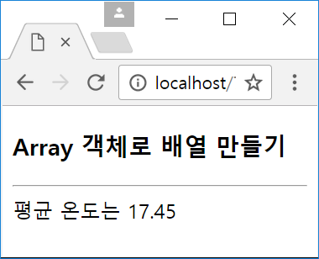
Array 객체로 배열 만들기
<!DOCTYPE html>
<html><head><title>Array 객체로 배열 만들기</title></head>
<body>
<h3>Array 객체로 배열 만들기</h3>
<hr>
<script>
var degrees = new Array(); // 빈 배열 생성
degrees[0] = 15.1;
degrees[1] = 15.4;
degrees[2] = 16.1;
degrees[3] = 17.5;
degrees[4] = 19.2;
degrees[5] = 21.4;
var sum = 0;
for(i=0; i<degrees.length; i++)
sum += degrees[i];
document.write("평균 온도는 " + sum/degrees.length + "<br>");
</script>
</body>
</html>
배열 크기만큼 루프
배열 degrees의 크기, 6

Slide 70
배열의 특징
배열은 Array 객체
[]로 생성해도 Array 객체로 다루어짐
배열에 여러 타입의 데이터 섞여 저장 가능
var any = new Array(5); // 5개의 원소를 가진 배열 생성
any[0] = 0;
any[1] = 5.5;
any[2] = “이미지 벡터”; // 문자열 저장
any[3] = new Date(); // Date 객체 저장
any[4] = convertFunction; // function convertFunction()의 주소 저장

Slide 71
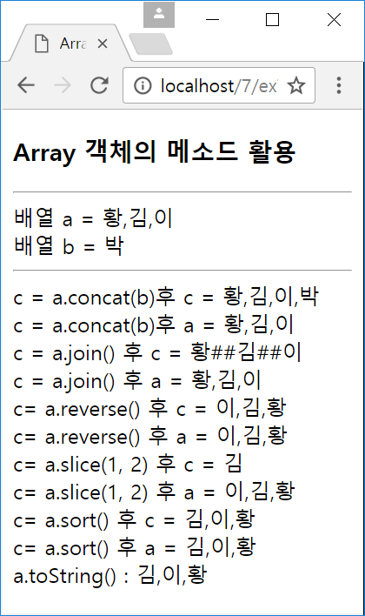
<!DOCTYPE html>
<html><head><title>Array 객체의 메소드 활용</title>
<script>
function pr(msg, arr) { document.write(msg + arr.toString() + "<br>"); }
</script>
</head>
<body>
<h3>Array 객체의 메소드 활용</h3>
<hr>
<script>
var a = new Array("황", "김", "이");
var b = new Array("박");
var c;
pr("배열 a = ", a);
pr("배열 b = ", b);
document.write("<hr>");
c = a.concat(b); // c는 a와 b를 연결한 새 배열
pr("c = a.concat(b)후 c = ", c);
pr("c = a.concat(b)후 a = ", a);
c = a.join("##"); // c는 배열 a를 연결한 문자열
pr("c = a.join() 후 c = ", c);
pr("c = a.join() 후 a = ", a);
c = a.reverse(); // a.reverse()로 a 자체 변경. c는 배열
pr("c= a.reverse() 후 c = ", c);
pr("c= a.reverse() 후 a = ", a);
c = a.slice(1, 2); // c는 새 배열
pr("c= a.slice(1, 2) 후 c = ", c);
pr("c= a.slice(1, 2) 후 a = ", a);
c = a.sort(); // a.sort()는 a 자체 변경. c는 배열
pr("c= a.sort() 후 c = ", c);
pr("c= a.sort() 후 a = ", a);
c = a.toString(); // toString()은 원소 사이에 ","를 넣어 문자열 생성
document.write("a.toString() : " + c); // c 는 문자열
</script></body></html>

Slide 72
Date 객체
Date 객체
시간 정보를 담는 객체
현재 시간 정보
학기 시작일 2017년 3월 1일의 날짜 기억
Date 객체 활용
var now = new Date(); // 현재 날짜와 시간(시, 분, 초) 값으로 초기화된 객체 생성
var startDay = new Date(2017, 2, 1); // 2017년 3월 1일(2는 3월을 뜻함)
var now = new Date(); // 현재 2017년 5월 15일 저녁 8시 48분이라면
var date = now.getDate(); // 오늘 날짜. date = 15
var hour = now.getHours(); // 지금 시간. hour = 20

Slide 73
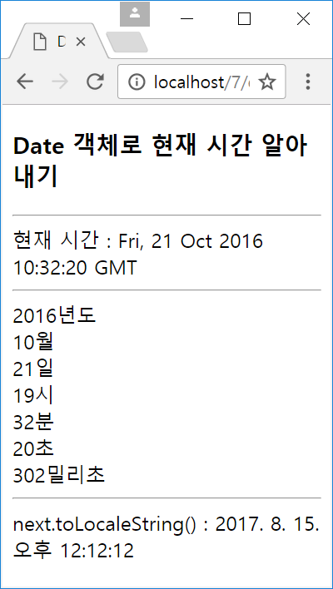
Date 객체 생성 및 활용
<!DOCTYPE html>
<html>
<head>
<title>Date 객체로 현재 시간 알아내기</title>
</head>
<body>
<h3>Date 객체로 현재 시간 알아내기</h3>
<hr>
<script>
var now = new Date(); // 현재 시간 값을 가진 Date 객체 생성
document.write("현재 시간 : " + now.toUTCString()
+ "<br><hr>");
document.write(now.getFullYear() + "년도<br>");
document.write(now.getMonth() + 1 + "월<br>");
document.write(now.getDate() + "일<br>");
document.write(now.getHours() + "시<br>");
document.write(now.getMinutes() + "분<br>");
document.write(now.getSeconds() + "초<br>");
document.write(now.getMilliseconds() + "밀리초<br><hr>");
var next = new Date(2017, 7, 15, 12, 12, 12); // 7은 8월
document.write("next.toLocaleString() : "
+ next.toLocaleString() + "<br>");
</script>
</body>
</html>

Slide 74
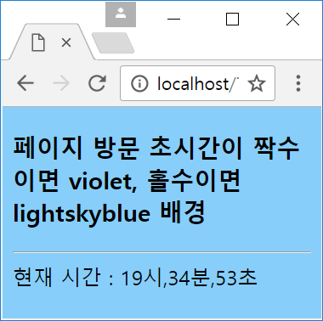
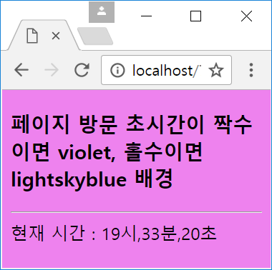
방문 시간에 따라 변하는 배경색 만들기
<!DOCTYPE html>
<html>
<head>
<title>방문 시간에 따라 변하는 배경색</title>
</head>
<body>
<h3>페이지 방문 초시간이 짝수이면 violet, 홀수이면 lightskyblue 배경</h3>
<hr>
<script>
var current = new Date(); // 현재 시간을 가진 Date 객체 생성
if(current.getSeconds() % 2 == 0)
document.body.style.backgroundColor = "violet";
else
document.body.style.backgroundColor = "lightskyblue";
document.write("현재 시간 : ");
document.write(current.getHours(), "시,");
document.write(current.getMinutes(), "분,");
document.write(current.getSeconds(), "초<br>");
</script>
</body>
</html>

Slide 75
String 객체
String
문자열을 담기 위한 객체
String 객체는 일단 생성되면 수정 불가능
hello 객체
// 2 경우 모두 오른쪽 String 객체 생성
var hello = new String(“Hello”);
var hello = “Hello”;
“Hello”
charAt()
…
replace()
split()
slice()
concat()
var hello = new String(“Hello”);
var res = hello.concat(“Javascript”);
// concat() 후 hello의 문자열 변화 없음
hello 객체
res 객체
“Hello”
“HelloJavascript”

Slide 76
String 객체의 특징
문자열 길이
String 객체의 length 프로퍼티 : 읽기 전용
문자열을 배열처럼 사용
[] 연산자를 사용하여 각 문자 접근
var hello = new String(“Hello”);
var every = “Boy and Girl”;
var m = hello.length; // m은 5
var n = every.length; // n은 12
var n = "Thank you".length; // n은 9
var hello = new String("Hello");
var c = hello[0]; // c = "H". 문자 H가 아니라 문자열 “H”

Slide 77
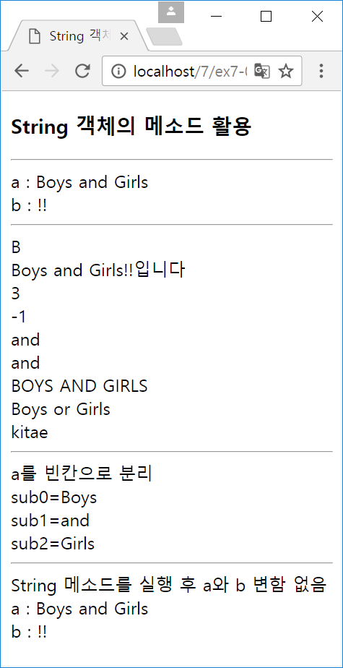
<!DOCTYPE html>
<html><head><title>String 객체의 메소드 활용</title></head>
<body>
<h3>String 객체의 메소드 활용</h3>
<hr>
<script>
var a = new String("Boys and Girls");
var b = "!!";
document.write("a : " + a + "<br>");
document.write("b : " + b + "<br><hr>");
document.write(a.charAt(0) + "<br>");
document.write(a.concat(b, "입니다") + "<br>");
document.write(a.indexOf("s") + "<br>");
document.write(a.indexOf("And") + "<br>");
document.write(a.slice(5, 8) + "<br>");
document.write(a.substr(5, 3) + "<br>");
document.write(a.toUpperCase() + "<br>");
document.write(a.replace("and", "or") + "<br>");
document.write(" kitae ".trim() + "<br><hr>");
var sub = a.split(" ");
document.write("a를 빈칸으로 분리<br>");
for(var i=0; i<sub.length; i++)
document.write("sub" + i + "=" + sub[i] + "<br>");
document.write("<hr>String 메소드를 실행 후 a와 b 변함 없음<br>");
document.write("a : " + a + "<br>");
document.write("b : " + b + "<br>");
</script>
</body>
</html>
a.charAt(0)
a.indexOf("s")
a.slice(5,8)

Slide 78
Math 객체
Math
수학 계산을 위한 프로퍼티와 메소드 제공
new Math()로 객체 생성하지 않고 사용
난수 발생
Math.random() : 0~1보다 작은 랜덤한 실수 리턴
Math.floor(m)은 m의 소수점 이하를 제거한 정수 리턴
var sq = Math.sqrt(4); // 4의 제곱근을 구하면 2
var area = Math.PI*2*2; // 반지름이 2인 원의 면적
// 0~99까지 랜덤한 정수를 10개 만드는 코드
for(i=0; i<10; i++) {
var m = Math.random()*100; // m은 0~99.999... 보다 작은 실수 난수
var n = Math.floor(m); // m에서 소수점 이하를 제거한 정수(0~99사이)
document.write(n + " ");
}

Slide 79
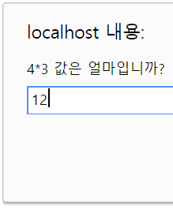
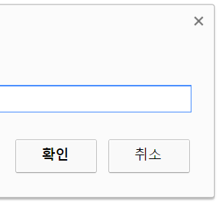
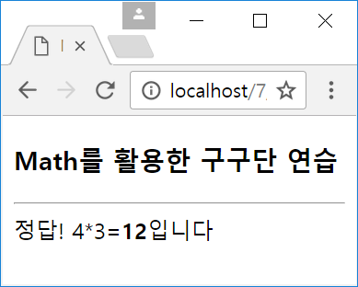
<!DOCTYPE html>
<html>
<head><title>Math를 활용한 구구단 연습</title><script>
function randomInt() { // 1~9의 십진 난수 리턴
return Math.floor(Math.random()*9) + 1;
}
</script>
</head>
<body>
<h3>Math를 활용한 구구단 연습</h3>
<hr>
<script>
// 구구단 문제 생성
var ques = randomInt() + "*" + randomInt();
// 사용자로부터 답 입력
var user = prompt(ques + " 값은 얼마입니까?", 0);
if(user == null) { // 취소 버튼이 클릭된 경우
document.write("구구단 연습을 종료합니다");
}
else {
var ans = eval(ques); // 구구단 정답 계산
if(ans == user) // 정답과 사용자 입력 비교
document.write("정답! ");
else
document.write("아니오! ");
document.write(ques + "=" + "<strong>" + ans
+ "</strong>입니다<br>");
}
</script>
</body>
</html>

Slide 80
사용자 객체 만들기
사용자가 새로운 타입의 객체 작성 가능 : 3 가지 방법
1. 직접 객체 만들기
new Object() 이용
리터럴 표기법 이용
2. 객체의 틀(프로토타입)을 만들고 객체 생성하기
샘플
은행 계좌를 표현하는 account 객체
owner
“유상현”
code
“111”
프로퍼티
balance
35000
자바스크립트 객체
account
deposit()
inquiry()
메소드
withdraw()

Slide 81
new Object()로 객체 만들기
과정
1. new Object()로 빈 객체 생성
2. 빈 객체에 프로퍼티 추가
새로운 프로퍼티 추가(프로퍼티 이름과 초기값 지정)
3. 빈 객체에 메소드 추가
메소드로 사용할 함수 미리 작성
새 메소드 추가(메소드 이름에 함수 지정)
var account = new Object();
account.owner = ＂유상현"; // 계좌 주인 프로퍼티 생성 및 초기화
account.code = "111"; // 코드 프로퍼티 생성 및 초기화
account.balance = 35000; // 잔액 프로퍼티 생성 및 초기화
account.inquiry = inquiry; // 메소드 작성
account.deposit = deposit; // 메소드 작성
account.withdraw = withdraw; // 메소드 작성

Slide 82
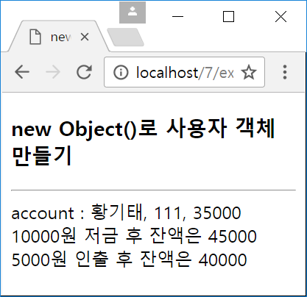
<!DOCTYPE html>
<html><head><title>new Object()로 사용자 객체 만들기</title>
<script>
//메소드로 사용할 3 개의 함수 작성
function inquiry() { return this.balance; } // 잔금 조회
function deposit(money) { this.balance += money; } // money 만큼 저금
function withdraw(money) { // 예금 인출, money는 인출하고자 하는 액수
// money가 balance보다 작다고 가정
this.balance -= money;
return money;
}
// 사용자 객체 만들기
var account = new Object();
account.owner = "황기태"; // 계좌 주인 프로퍼티 생성 및 초기화
account.code = "111"; // 코드 프로퍼티 생성 및 초기화
account.balance = 35000; // 잔액 프로퍼티 생성 및 초기화
account.inquiry = inquiry; // 메소드 작성
account.deposit = deposit; // 메소드 작성
account.withdraw = withdraw; // 메소드 작성
</script></head>
<body>
<h3>new Object()로 사용자 객체 만들기</h3>
<hr>
<script>
// 객체 활용
document.write("account : ");
document.write(account.owner + ", ");
document.write(account.code + ", ");
document.write(account.balance + "<br>");
account.deposit(10000); // 10000원 저금
document.write("10000원 저금 후 잔액은 " + account.inquiry() + "<br>");
account.withdraw(5000); // 5000원 인출
document.write("5000원 인출 후 잔액은 " + account.inquiry() + "<br>");
</script>
</body></html>
this.balance는 객체의
balance 프로퍼티

Slide 83
리터럴 표기법으로 만들기
과정
중괄호를 이용하여 객체의 프로퍼티와 메소드 지정
var account = {
// 프로퍼티 생성 및 초기화
owner : "황기태", // 계좌 주인 프로퍼티 추가
code : "111", // 계좌 코드 프로퍼티 추가
balance : 35000, // 잔액 프로퍼티 추가
// 메소드 작성
inquiry : function () { return this.balance; }, // 잔금 조회
deposit : function(money) { this.balance += money; }, // 저금. money 만큼 저금
withdraw : function (money) { // 예금 인출, money는 인출하고자 하는 액수
// money가 balance보다 작다고 가정
this.balance -= money;
return money;
}
};

Slide 84
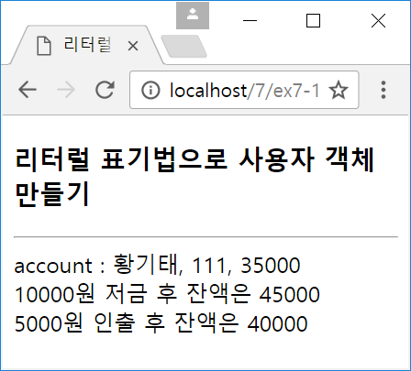
<!DOCTYPE html>
<html>
<head><title>리터럴 표기법으로 사용자 객체 만들기</title>
<script>
//사용자 객체 만들기
var account = {
// 프로퍼티 생성 및 초기화
owner : "황기태", // 계좌 주인
code : "111", // 계좌 코드
balance : 35000, // 잔액 프로퍼티
// 메소드 작성
inquiry : function () { return this.balance; }, // 잔금 조회
deposit : function(money) { this.balance += money; }, // 저금. money 만큼 저금
withdraw : function (money) { // 예금 인출, money는 인출하고자 하는 액수
// money가 balance보다 작다고 가정
this.balance -= money;
return money;
}
};
</script></head>
<body>
<h3>리터럴 표기법으로 사용자 객체 만들기</h3>
<hr>
<script>
document.write("account : ");
document.write(account.owner + ", ");
document.write(account.code + ", ");
document.write(account.balance + "<br>");
account.deposit(10000); // 10000원 저금
document.write("10000원 저금 후 잔액은 " + account.inquiry() + "<br>");
account.withdraw(5000); // 5000원 인출
document.write("5000원 인출 후 잔액은 " + account.inquiry() + "<br>");
</script>
</body></html>

Slide 85
프로토타입
프로토타입(prototype)이란?
객체의 모양을 가진 틀
붕어빵은 객체이고, 붕어빵을 찍어내는 틀은 프로토타입
C++, Java에서는 프로토타입을 클래스라고 부름
Array, Date, String : 자바스크립트에서 제공하는 프로토타입
객체 생성시 ‘new 프로토타입’ 이용
var week = new Array(7); // Array는 프로토타입임
var hello = new String(“hello”); // String은 프로토타입임

Slide 86

프로토타입 만드는 사례 : Student 프로토타입
프로토타입은 함수로 만든다
프로토타입 함수를 생성자 함수라고도 함
new 연산자로 객체를 생성한다
// 프로토타입 Student 작성
function Student(name, score) {
this.univ = "한국대학"; // this.univ을 이용하여 univ 프로퍼티 작성
this.name = name; // this.name을 이용하여 name 프로퍼티 작성
this.score = score; // this.score를 이용하여 score 프로퍼티 작성
this.getGrade = function () { // getGrade() 메소드 작성
if(this.score > 80) return "A";
else if(this.score > 60) return "B";
else return "F";
}
}
var kitae = new Student("황기태", 75); // Student 객체 생성
var jaemoon = new Student("이재문", 93); // Student 객체 생성
document.write(kitae.univ + ", " + kitae.name + "의 학점은 " + kitae.getGrade() + "<br>");
document.write(jaemoon.univ + ", " + jaemoon.name + "의 학점은 " + jaemoon.getGrade() + "<br>")

Slide 87

<!DOCTYPE html>
<html><head><title>프로토타입으로 객체 만들기</title>
<script>
// 프로토타입 만들기 : 생성자 함수 작성
function Account(owner, code, balance) {
// 프로퍼티 만들기
this.owner = owner; // 계좌 주인 프로퍼티 만들기
this.code = code; // 계좌 코드 프로퍼티 만들기
this.balance = balance; // 잔액 프로퍼티 만들기
// 메소드 만들기
this.inquiry = function () { return this.balance; }
this.deposit = function (money) { this.balance += money; }
this.withdraw = function (money) { // 예금 인출, money는 인출하는 액수
// money가 balance보다 작다고 가정
this.balance -= money;
return money;
}
}
</script></head>
<body>
<h3>Account 프로토타입 만들기</h3>
<hr>
<script>
// new 연산자 이용하여 계좌 객체 생성
var account = new Account("황기태", "111", 35000);
// 객체 활용
document.write("account : ");
document.write(account.owner + ", ");
document.write(account.code + ", ");
document.write(account.balance + "<br>");
account.deposit(10000); // 10000원 저금
document.write("10000원 저금 후 잔액은 " + account.inquiry() + "<br>");
account.withdraw(5000); // 5000원 인출
document.write("5000원 인출 후 잔액은 " + account.inquiry() + "<br>");
</script>
</body></html>

